Slide 1
三次元チェスアプリケーションの開発 およびUIの機能向上
情報論理工学 研究室
10-1-037-0029
土井悠人

Slide 2
目次
序論
3Dアプリケーションの登場、操作性、評価
研究内容
3Dチェスアプリケーション作成について
結果
アプリケーションの詳細
結論
本研究の問題点と今後の課題
参考文献

Slide 3
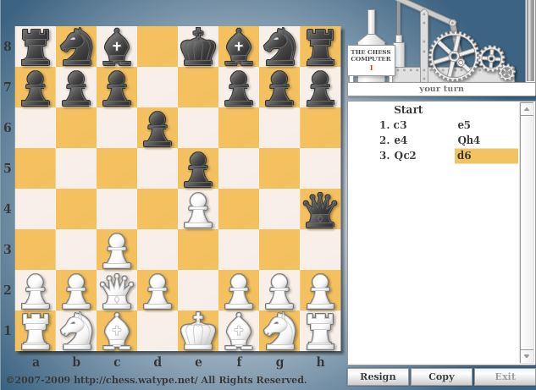
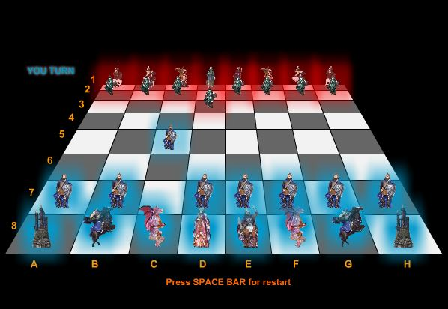
序論
3Dアプリケーションの登場
chess.watype.netのflashチェス
wowgameのチェス3D

Slide 4
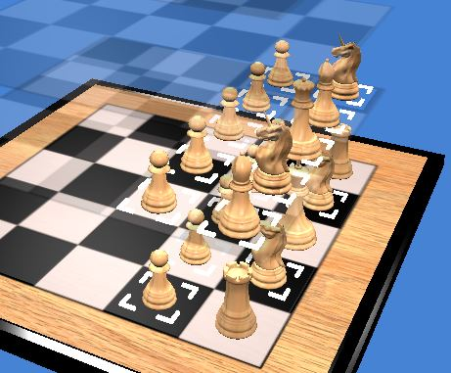
序論
2Dの画面上で3Dアプリケーションの操作性
重なっていて
選択しづらい
Three-dimensional ChessのRaumschach

Slide 5
序論
既存のアプリケーションに対しての評価
操作性に不満を感じる。
ユーザにとって使いやすい3Dグラフィックアプリケーションとはどういうものか？
開発を通して研究

Slide 6
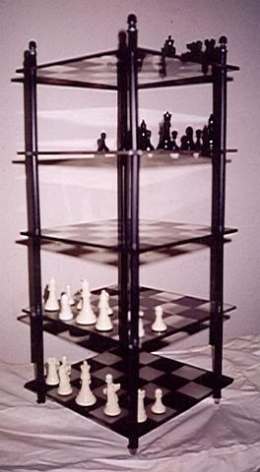
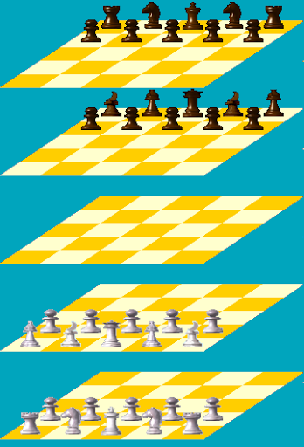
研究内容
3Dチェス・ラオムシャッハ
のアプリケーションを
制作する。
2Dで3Dを
描画する
のは難しい！
Nazarene Spaceより引用
Zillions-of-games.comより引用

Slide 7
作成したアプリケーション

Slide 8
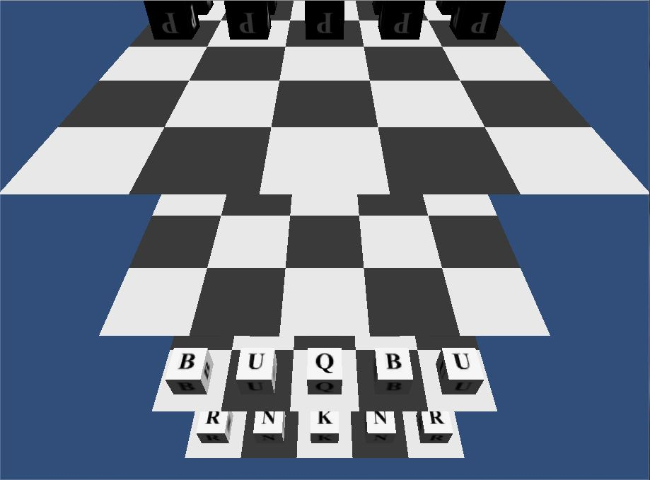
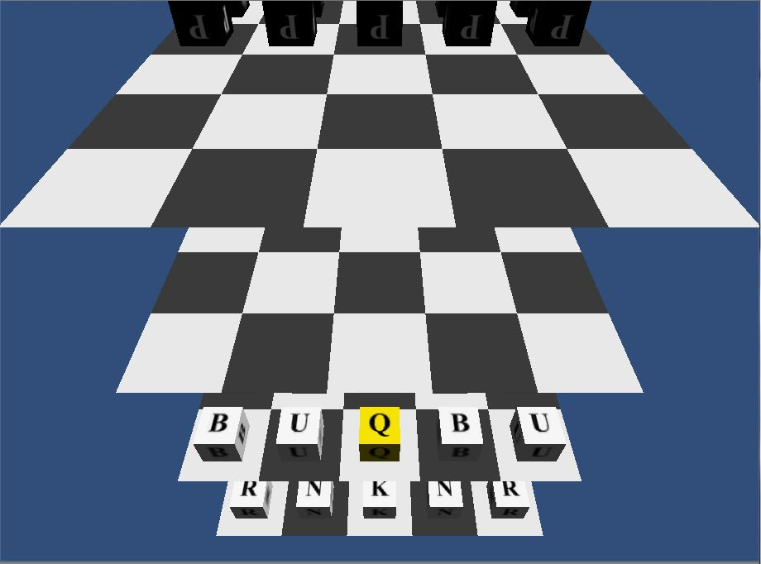
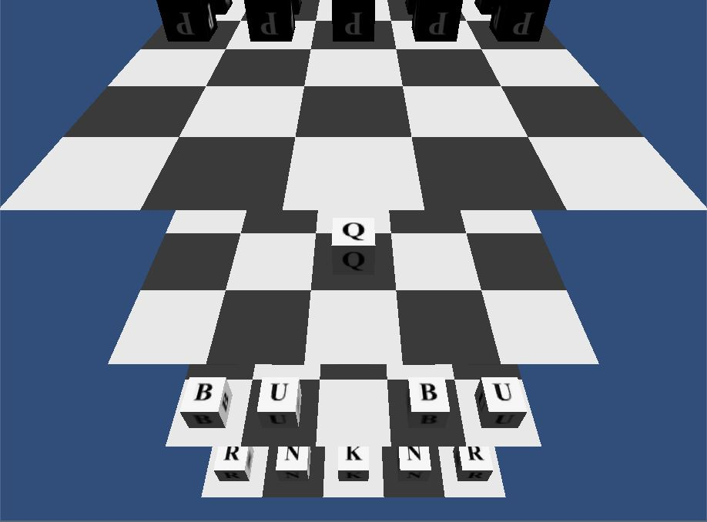
結果
駒の選択、移動
カーソル移動
マウス操作
駒の選択、移動
選択解除
左クリック

Slide 9
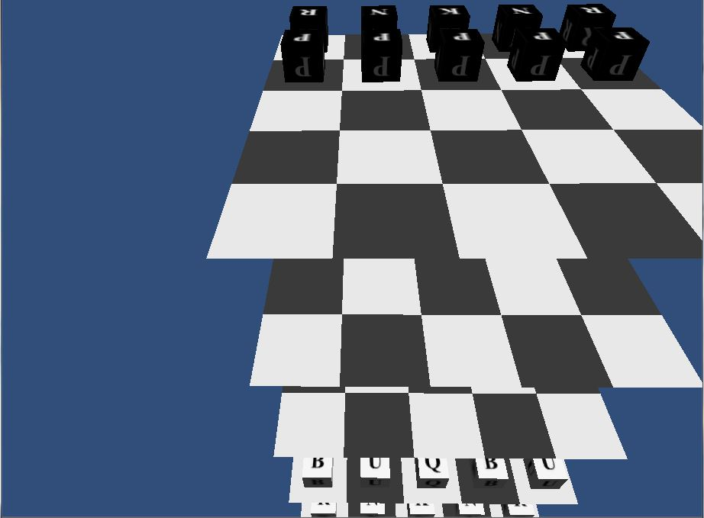
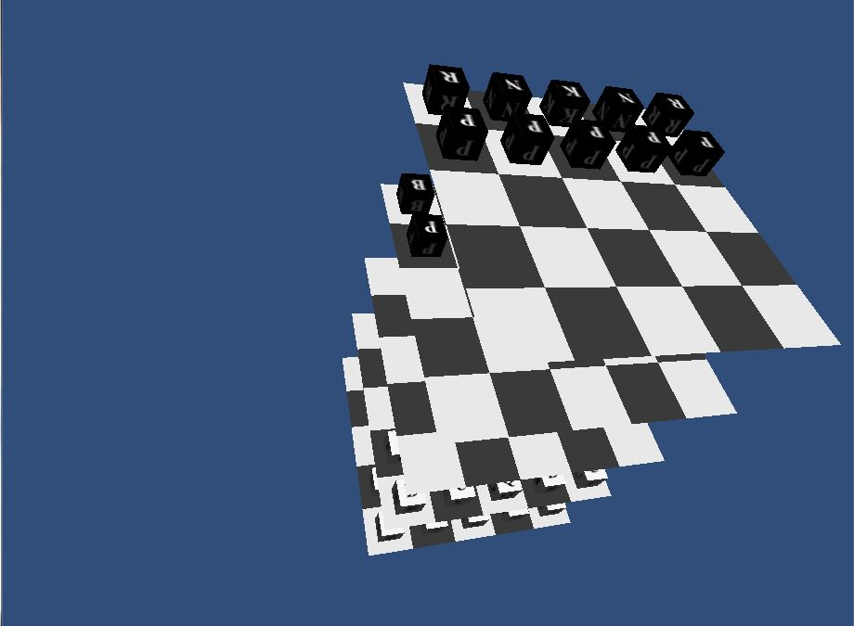
視点変更
結果
視点移動
Ｗ,Ｓ,Ａ,Ｄキー
それぞれ上下左右
視点回転
↑,↓,←,→キー
それぞれ上下左右
方向に回転

Slide 10
結論
作成したアプリケーションの自己評価
既存のアプリケーションより操作性が高いと評価
シンプルだが視認性は同等だと評価
3Ｄグラフィックを用いて
既存のアプリケーションよりも
使いやすい対戦型ラオムシャッハ
アプリケーションを開発したと言える。

Slide 11
結論
問題点
搭載されていない機能
各駒の動き
対CPU戦実装
Windowsアプリケーションとしての動作

Slide 12
今後の課題
各駒の未搭載の動き
ポーンの移動後の攻撃判定
ポーンのプロモーション
キングの自殺手の禁止
兵力不足でのドロー
千日手でのドロー

Slide 13
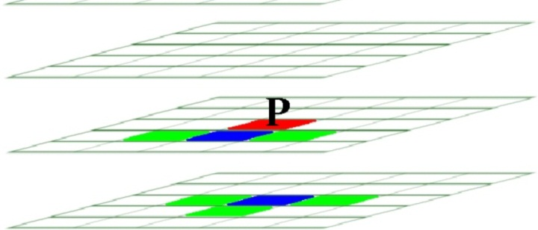
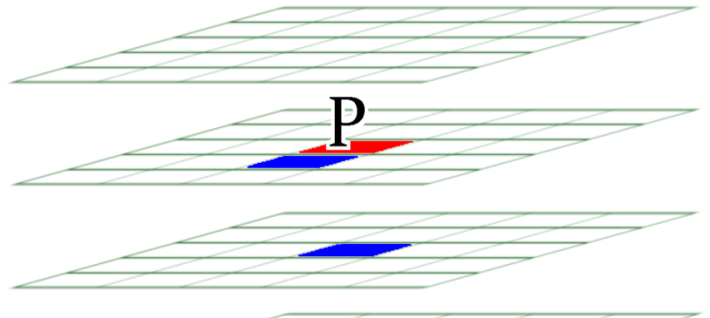
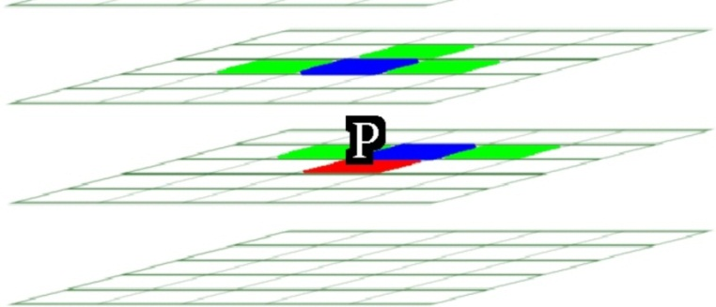
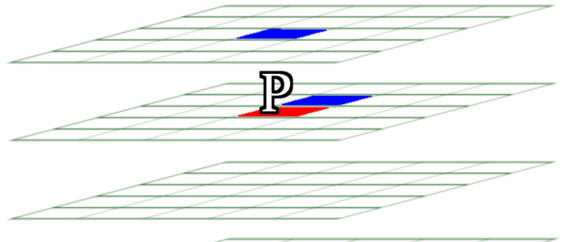
今後の課題
ポーンの動き
本来の動作との違い
本来の黒、白ポーンの動き
赤:元のマス 青:移動可能マス
緑:攻撃マス
本研究の黒、白ポーンの動き
赤:元のマス 青:移動可能＆攻撃マス

Slide 14
今後の課題
対CPU戦の実装
評価値計算、探索
ゲーム作成エンジン内での動作のみ
ユーザが限られてしまう。
Windowsアプリケーションとして動作するよう変更

Slide 15
参考文献
Jcfrog, Three-dimensional Chess: Raumschach , (2014), https://fr.jocly.com/raumschach
Robert Price, Game: Raumschach , (2000), http://www.zillions-of-games.com/cgi-bin/zilligames/submissions.cgi?do=show;id=708
近山隆: 機械学習とコンピュータゲームプレイヤへの応用 , (2011), http://www.logos.ic.i.u-tokyo.ac.jp/~chik/InfoTech11/13%20Chikayama2.pdf

